Slide 1

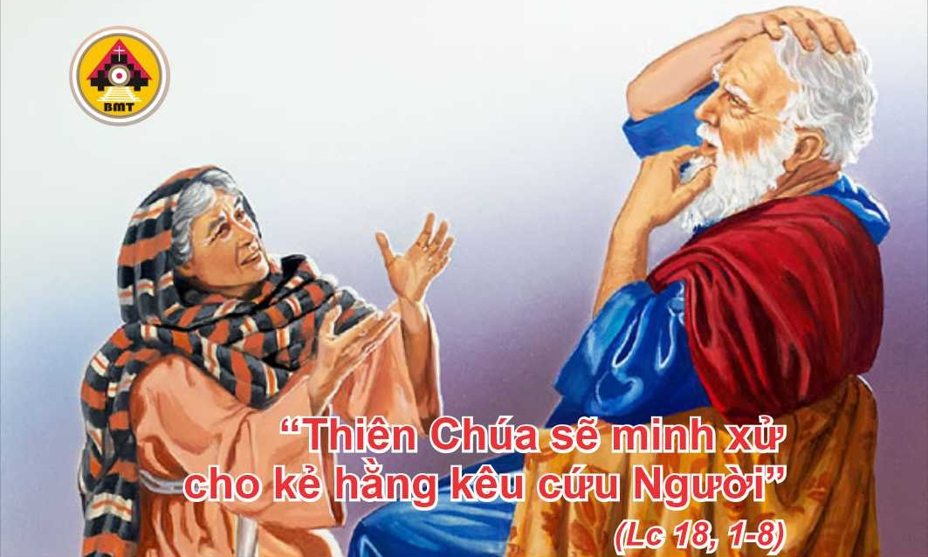

CHÚA NHẬT XXIX THƯỜNG NIÊN – C

Slide 2
Lạy Chúa, tôi kêu van Ngài, bởi Ngài nhậm lời tôi, xin ghé tai về bên tôi, xin nghe rõ tiếng tôi. Lạy Chúa, xin gìn giữ tôi như con ngươi mắt Chúa, xin che chở tôi trong bóng cánh của Ngài.
Ca Nhập Lễ

Slide 3
KINH VINH DANH

Slide 4

Bài Đọc 1: Xh 17, 8-13
“Khi ông Môsê giơ tay lên, thì dân Israel thắng trận”.
Trích sách Xuất Hành

Slide 5
Đáp Ca:
Tv 120, 1-2. 3-4. 5-6. 7-8
Đáp: Ơn phù trợ chúng tôi ở nơi danh Chúa, là Ðấng tạo thành trời đất (c. 2).

Slide 6

Bài Đọc 2: 2 Tm 3, 14 – 4, 2
“Người của Thiên Chúa được hoàn hảo, để sẵn sàng thực hiện mọi việc lành”.
Trích thư thứ hai của Thánh Phaolô Tông đồ gửi Timôthêu.

Slide 7
Alleluia-alleluia: – Chúa phán: “Nếu ai yêu mến Thầy, thì sẽ giữ lời Thầy, và Cha Thầy sẽ yêu mến người ấy, và Chúng Ta sẽ đến và ở trong người ấy”. – Alleluia.
Alleluia: Ga 14, 23

Slide 8
Phúc Âm: Lc 18, 1-8

Slide 9


Slide 10
KINH TIN KÍNH

Slide 11



LỜI NGUYỆN TÍN HỮU

Slide 12


Slide 13
Kìa Chúa để mắt coi những kẻ kính sợ Người, và nhìn xem những ai cậy trông ân sủng của Người, để cứu gỡ họ khỏi tay thần chết, và nuôi dưỡng họ trong cảnh cơ hàn.
CA HIỆP LỄ

Slide 14
Ca Kết Lễ

Slide 15
CHÚA NHẬT XXIX THƯỜNG NIÊN – C

